Slide 1
JENIS-JENIS RELASI
Rima Aksen Cahdriyana, M.Pd.
Program Studi Pendidikan Matematika | Fakultas Keguruan dan Ilmu Pendidikan
UNIVERSITAS AHMAD DAHLAN | 2021

Slide 2
RELASI REFLEKSIF
Misalkan S suatu himpunan yang tidak kosong dan R suatu relasi dalam S.
Relasi R disebut RELASI REFLEKSIF jika
$$∀ a∈S, \left(a,a\right)∈R$$

Slide 3
RELASI REFLEKSIF
Contoh:
Misalkan B adalah himpunan semua bilangan bulat dan relasi R dalam B didefinisikan oleh “sama dengan”, maka relasi R dalam B merupakan relasi refleksif.

Slide 4
RELASI SIMETRIS
Misalkan S suatu himpunan yang tidak kosong dan R suatu relasi dalam S.
Relasi R disebut RELASI SIMETRIS dalam S jika dan hanya jika
$$∀ a,b∈S, \left(a,b\right)∈R⇒(b,a)∈R$$

Slide 5
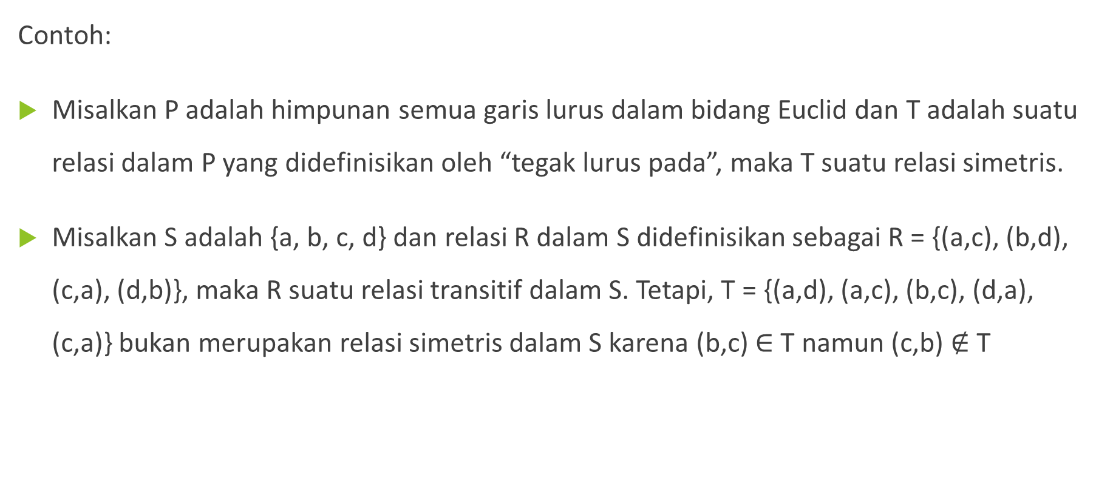
RELASI SIMETRIS
Contoh:
Misalkan P adalah himpunan semua garis lurus dalam bidang Euclid dan T adalah suatu relasi dalam P yang didefinisikan oleh “tegak lurus pada”, maka T suatu relasi simetris.
Misalkan S adalah {a, b, c, d} dan relasi R dalam S didefinisikan sebagai R = {(a,c), (b,d), (c,a), (d,b)}, maka R suatu relasi transitif dalam S. Tetapi, T = {(a,d), (a,c), (b,c), (d,a), (c,a)} bukan merupakan relasi simetris dalam S karena (b,c) $∈$ T namun (c,b) $∉$ T

Slide 6
RELASI TRANSITIF
Misalkan S suatu himpunan yang tidak kosong dan R suatu relasi dalam S.
Relasi R disebut RELASI TRANSITIF dalam S jika dan hanya jika
$$∀ a,b∈S, \left(a,b\right)∈R \& (b,c)∈R⇒(a,c)∈R$$

Slide 7
RELASI TRANSITIF
Contoh:
Misalkan P adalah himpunan semua bilangan rasional dan Q adalah suatu relasi dalam P yang didefinisikan oleh “kurang dari”, maka Q suatu relasi transitif.
Misalkan R adalah himpunan yang tidak kosong, dan S adalah keluarga himpunan-himpunan bagian dari R. T adalah relasi dalam S yang didefinisikan oleh “himpunan bagian dari”, maka T suatu relasi transitif.

Slide 8
RELASI EKUIVALEN
Suatu relasi R dalam himpunan S yang sekaligus merupakan relasi refleksif, simetris, dan transitif disebut RELASI EKUIVALEN.
Contoh:
Misalkan S adalah suatu himpunan segitiga pada bidang Euclid, maka relasi “sebangun dengan” adalah relasi EKUIVALEN dalam S.
Misalkan S adalah suatu himpunan garis lurus pada bidang Euclid, maka relasi “tegak lurus dengan” BUKAN merupakan relasi EKUIVALEN dalam S.

Slide 9
RELASI ANTI SIMETRIS
Misalkan S suatu himpunan yang tidak kosong dan R suatu relasi dalam S.
Relasi R disebut RELASI ANTI SIMETRIS dalam S jika dan hanya jika
$$∀ a,b∈S, \left(a,b\right)∈R \& \left(b,a\right)∈R⇒a=b$$

Slide 10
RELASI ANTI SIMETRIS
Contoh:
Misalkan S suatu himpunan tidak kosong dan B adalah keluarga himpunan-himpunan bagian dari S. R adalah relasi dalam B yang didefinisikan oleh “himpunan bagian dari”, maka R suatu relasi anti simetris, sebab jika A himpunan bagian dari B, dan B himpunan bagian dari A, maka A = B.

